Slide 1
Grundutbildning i fisketillsyn
Fisketillsynen och samhället
Ämnesområde 1 enligt utbildningsplan HVMFS 2018:1
Produktion: Thomas Lennartsson, 2020

Slide 2
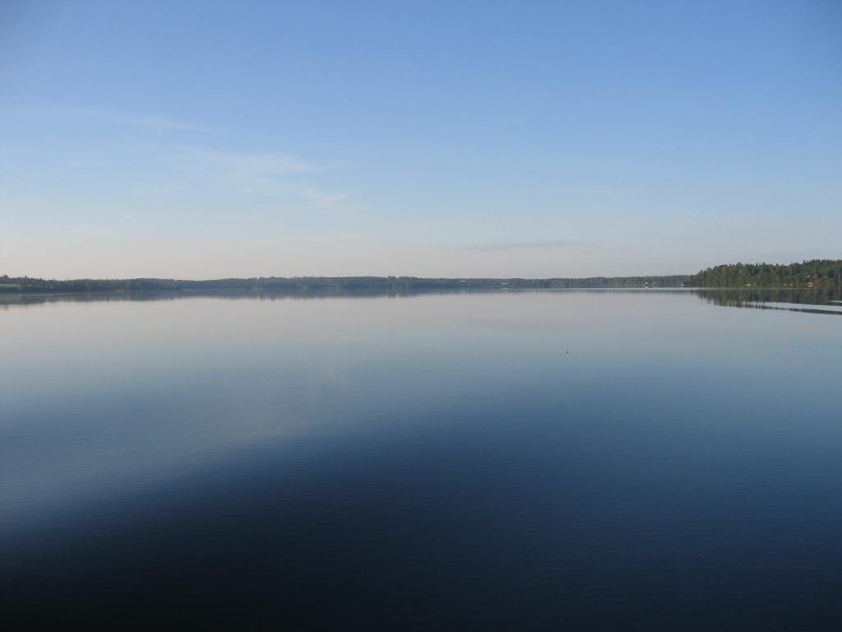

Del 1
Det gemensamma ansvaret för att förvalta en naturresurs

Slide 3
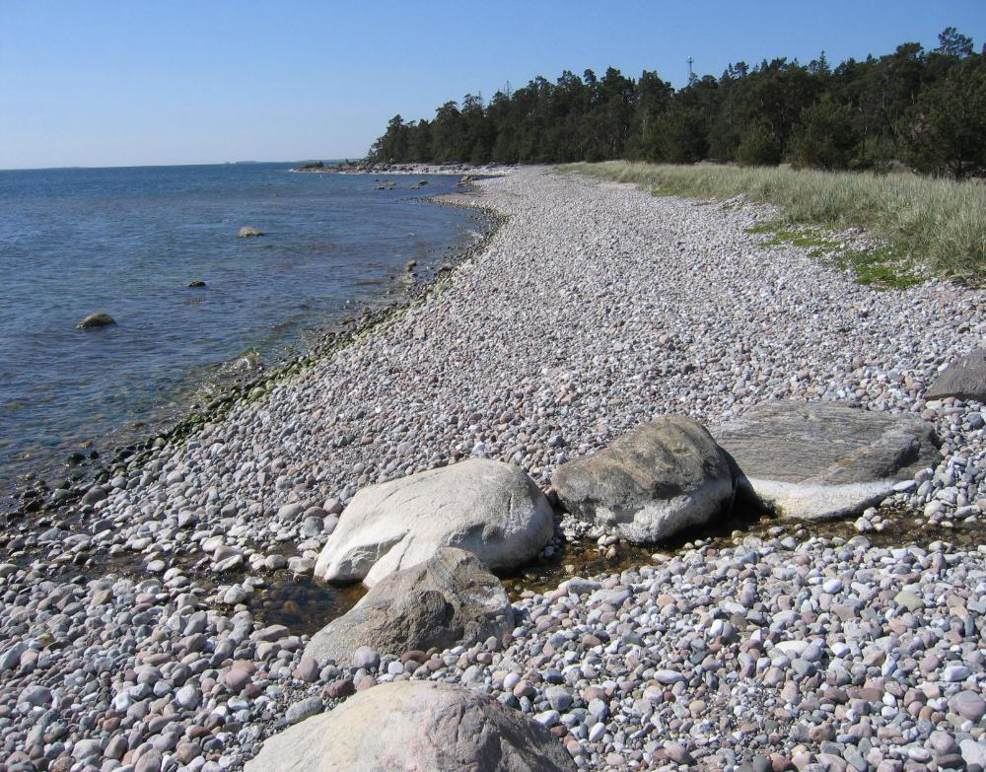
Fisketillsynen är en viktig del av fiskevården
► Fiskevård och fiskevårdande regler blir meningsfulla
endast om reglerna följs.
► Fisketillsynen är därför en nödvändig del av en
ändamålsenlig fiskevård.
► Fiskerilagstiftningens syfte är att säkra en uthållig
fiskeförvaltning och att värna äganderätten.
► Ansvaret för fisketillsynen är kopplad till ägar- och
förvaltaransvaret.
I havet och de stora sjöarna har staten och dess myndigheter huvudansvaret för fiskevården och fisketillsynen. I övriga sötvatten är det fiskevattenägarna som har ansvar för fiskevården och fisketillsynen.

Slide 4
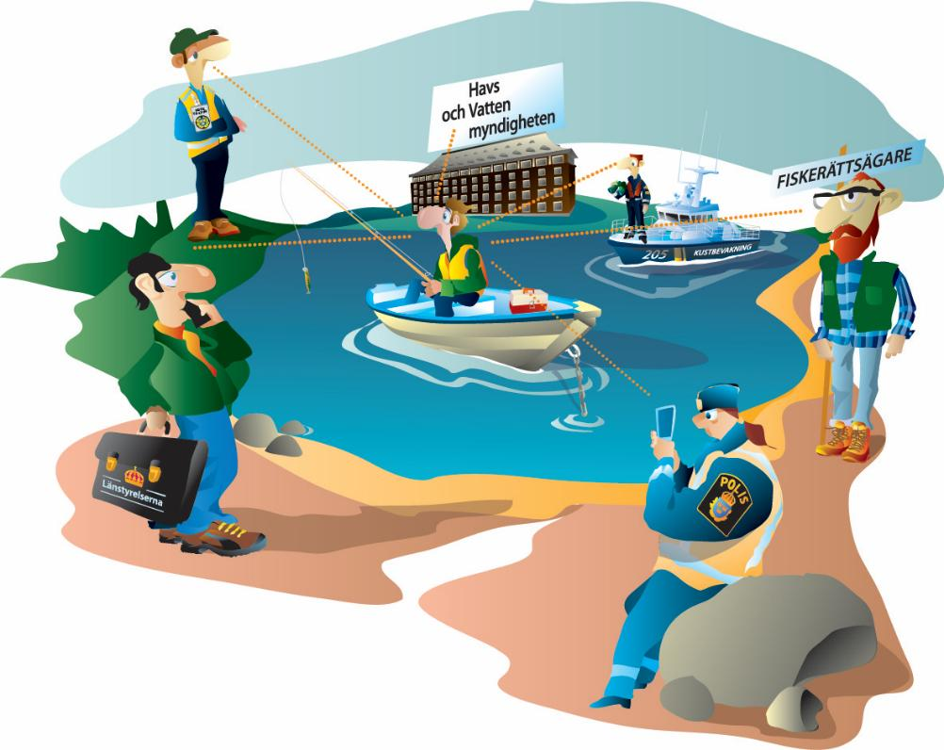
Övervakad fiskare
► Havs- och vattenmyndigheten (HaV) har övergripande ansvar för
EU:s fiskerikontroll och har, tillsammans med länsstyrelserna,
huvudansvaret för fiskevården och fisketillsynen i havet och de stora
sjöarna upp till första definitiva vandringshindret.
► Länsstyrelserna förordnar fisketillsynspersoner och bedriver även
egen fisketillsyn.
► Kustbevakningen övervakar fisket i havet och i Vänern och Mälaren.
► Polisen ska förebygga och utreda alla slags brott och tar följaktligen
emot anmälningar om brott mot fiskerilagstiftningen. Sjöpolisen deltar i
operativ fisketillsyn.
► Fisketillsynspersoner bedriver merparten av fisketillsynen i Sverige.
► Fiskerättsägaren har samma befogenheter som en
fisketillsynsperson att bedriva fisketillsyn, men enbart på de egna
fiskevattnen. Har dock inget tjänstemannaskydd eller förstärkt
straffskydd.

Slide 5

Olika roller i fisketillsynen
Fisketillsynspersonen
► 2018 fanns fler än 6 000 löpande förordnanden av
fisketillsynspersoner
► Flertalet förordnanden gäller fisketillsyn på enskilt vatten
► Vissa förordnanden omfattar Havs- och vattenmyndighetens
fiskerikontroll som har sin grund i EU:s förordning om den
gemensamma fiskeripolitiken.
De flesta aktiva fisketillsynspersoner har ett förordnande från länsstyrelsen. Förordnandet omfattar ett definierat område i det län där fisketillsynen bedrivs.

Slide 6

Olika roller i fisketillsynen
Fiskerättsägaren
► Den som äger fiskerätt har ansvar och rättighet att
bedriva fisketillsyn på sitt eget fiskevatten.
► Innebörden är att fiskerättsägaren har befogenhet att
kontrollera en fiskare, beslagta fångst och redskap
och i förekommande fall anmäla brott.
► Rätten begränsar sig dock enbart till det egna
fiskevattnet eller till ett samfällt vatten där
fiskerättsägaren har fiskerätt i hela området.
Fisketillsyn på vatten med flera fiskerättsägare för olika delområden, till exempel ett fiskevårdsområde, förutsätter dock att det finns fisketillsynspersoner som är förordnade av länsstyrelsen för det aktuella området.

Slide 7
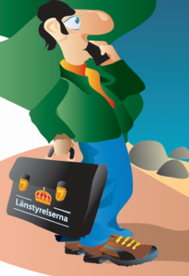
Olika roller i fisketillsynen
Länsstyrelsen
► Är uppdragsgivare för fisketillsynen på allmänt vatten
längs kusterna och i de stora sjöarna, och i angränsande
enskilda vatten där staten ansvarar för fiskevården.
► Fisketillsynen genomförs antingen av egen anlitad
personal eller genom avtal med lokala organisationer.
► Fisketillsynen sker ofta i samverkan med
Kustbevakningen och Polisen och insatserna redovisas
till Havs- och vattenmyndigheten.
► Länsstyrelserna har, inom ramen för anslaget till åtgärder
i havs- och vattenmiljön, årliga medel för fiskevård som
kan disponeras för fisketillsyn.
► Länsstyrelserna godkänner utbildningen och förordnar
fisketillsynspersoner som genomgått utbildning.

Slide 8

Olika roller i fisketillsynen
Havs- och vattenmyndigheten
► Övergripande ansvar för EU:s fiskerikontroll i Sverige.
► Ansvar för att kontrollera den fisk som fångas,
landas, transporteras och säljs i Sverige, inklusive
import och export.
► Kontrollen följer upp fastställda kvoter och fisketider.
Beslut tas om fiskestopp för reglerade arter.
► Fiskerikontrollen genomförs i samverkan med
Kustbevakningen, Tullverket, Transportstyrelsen,
Polisen och länsstyrelserna.
► HaV beslutar, enligt regeringens bemyndigande, om
föreskrifter om fiskevård och fiskets bedrivande i
havet och i sötvatten.

Slide 9
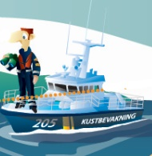
Olika roller i fisketillsynen
Kustbevakningen
► Bedriver operativ fisketillsyn i havet för att kontrollera
efterlevnaden av EU:s regler för den gemensamma
fiskeripolitiken och av den nationella lagstiftningen.
► Ansvarar även för operativ fisketillsyn i Vänern och
Mälaren.
► Har vid brottsbekämpning samma befogenheter som
polisen med rätt att hålla förhör, genomföra
husrannsakan och gripa misstänkta personer.
► Kan genomföra egna brottsutredningar vid upptäckt
av brott mot fiskerilagstiftningen som begåtts till sjös.
► Övervakning och kontroll sker i nära samverkan med
Havs- och vattenmyndigheten.

Slide 10

Olika roller i fisketillsynen
Polisen
► Förebygger och utreder brott, övervakar den
allmänna ordningen och skyddar allmänheten.
► Vid lagbrott, till exempel fiske utan lov eller
överträdelse av myndigheternas föreskrifter, ska
brottet anmälas till polisen.
► Särskild sjöpolis med verksamhet i Stockholm, på
Gotland, i Halland och i Västra Götaland med uppgift
att utöva jakt- och fisketillsyn och att utreda brott mot
fiskerilagstiftningen.
► Under sommaren har sjöpolisen mobila poliskontor i
Stockholms län
► Län som saknar sjöpolis kan begära hjälp,
expertkunskap och förstärkning från befintlig sjöpolis.

Slide 11
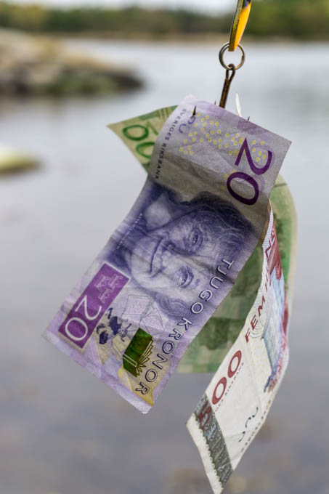
Olika roller i fisketillsynen
Resurser för fisketillsyn
► HaV kan använda riktade medel för fisketillsyn ur
anslaget till åtgärder i havs- och vattenmiljön.
► Länsstyrelserna använder resurser till fisketillsyn,
utbildning och förordnande samt för rådgivning till
fiskevårdsområdesföreningar. Insatserna redovisas till
HaV.
► Polisen och Kustbevakningen avdelar resurser i den
delen av verksamheten som avser fisketillsynen.
► Merparten av fisketillsynen i Sverige sker dock i
huvudsak genom ideella insatser på uppdrag av
fiskevårdsområdesföreningar eller andra förvaltare av
fiskevatten. I många fall ersätts endast direkta
kostnader.

Slide 12
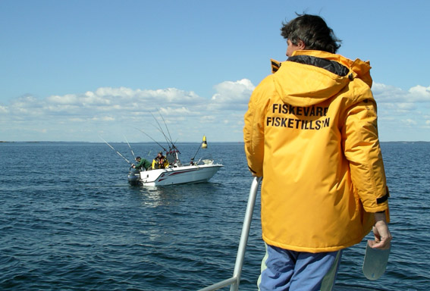
Del 2
Steg för steg till förordnandet

Slide 13
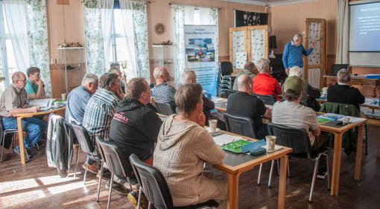
Alla kan utbilda sig till fisketillsynsperson
► Krav på att man ska ha fyllt 18 år.
► Minimikrav på utbildning framgår av bilaga 2 till
föreskrifterna om fisketillsynsförordnanden
(HVMFS 2018:1).
► Utbildningen ska ledas av en godkänd instruktör
och kursen ska avslutas med ett prov.

Slide 14
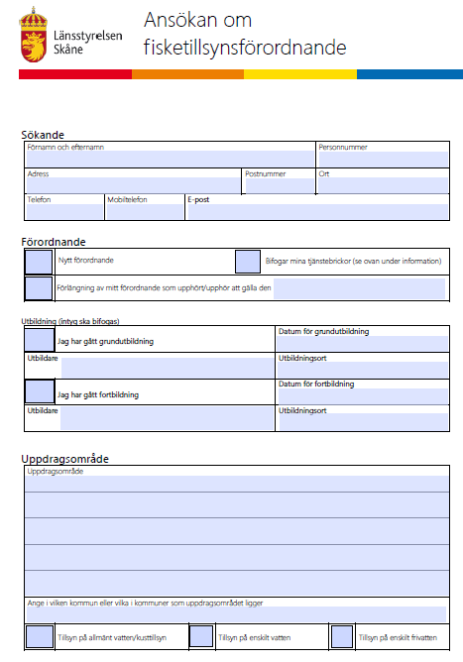
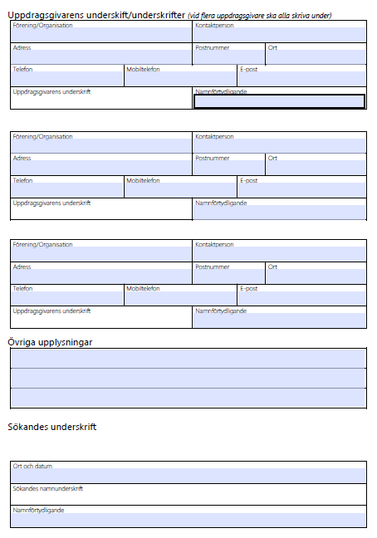
Uppgifter i ansökan om fisketillsynsförordnande
Skriftlig ansökan görs till länsstyrelsen i det län som fisketillsynspersonen är folkbokförd:
► Personuppgifter (personnummer och adress) ska anges
► Förordnandet ska vara knutet till ett specifikt uppdragsområde
► Fisketillsynspersonen ska ha en namngiven uppdragsgivare
► Uppdragsgivaren ska tillstyrka och underteckna ansökningshandlingen
► Utbildningsbevis ska bifogas ansökan
Förutsättningar för länsstyrelsen ska förordna en ny fisketillsynsperson:
● att det föreligger ett behov av fisketillsyn i det aktuella området
● att personen är skötsam och laglydig och inte har några betydande
anmärkningar i Polisens belastnings- och misstankeregister.

Slide 15
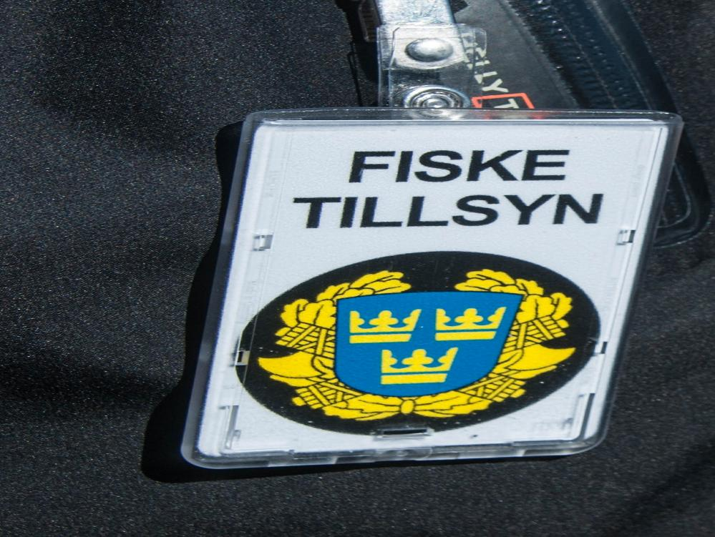
Förordnandet
► Länsstyrelse handlägger ansökan och beslutar om ett
förordnande
► Av förordnandet framgår fisketillsynspersonens befogenheter.
► Fisketillsynspersonen erhåller ett tjänstekort i plast.
Framsidan visar funktionsbeteckningen och texten fisketillsyn.
Baksidan visar personuppgifter, förordnandets giltighetstid och
fisketillsynspersonens befogenheter. Kortet ska bäras synligt
på vänster bröst.
► Förordnandet är giltigt högst sex år och kan återkallas om
innehavaren åsidosätter sina skyldigheter eller missköter sig.
► För att erhålla ett förnyat förordnande måste man genomgå en
fortbildning.

Slide 16
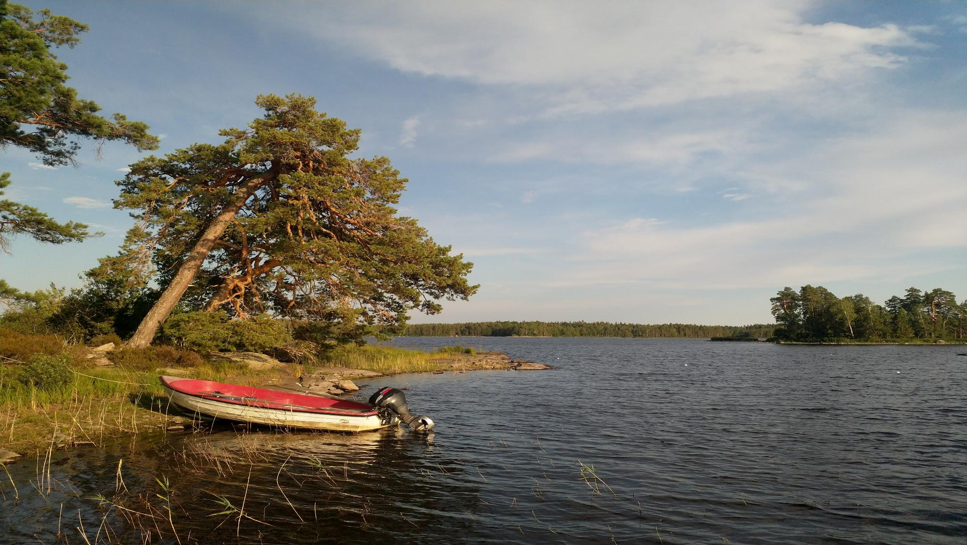
Del 3
Skäl för avslag
Del 3
Skäl för avslag

Slide 17
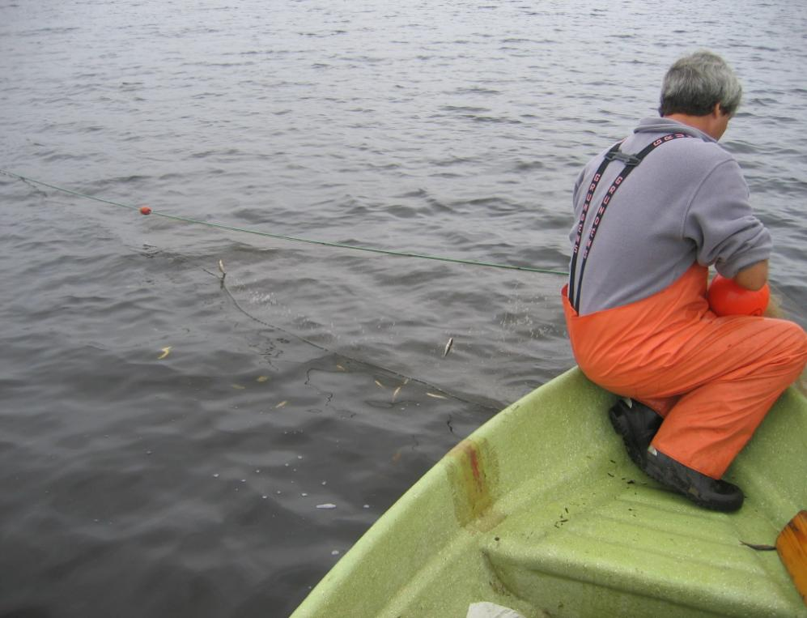
Skäl för avslag
Länsstyrelsens helhetsbedömning
Länsstyrelsen kan i enstaka fall avslå en ansökan om förordnande som fisketillsynsperson då personen har begått brott och återfinns i brottsregistret.
Det görs emellertid alltid en helhetsbedömning och ett ringa brott som begåtts längre tillbaka i tiden behöver inte medföra ett avslag.

Slide 18

Skäl för avslag
Kunskapskravet är inte förhandlingsbart
► Den som inte klarar provet vid grundutbildningen
erhåller inget utbildningsbevis och kan därmed inte
förordnas till fisketillsynsperson.
► Det åligger utbildningsledaren att inte ge avkall på
kunskapskravet genom att godkänna kursdeltagare
som inte klarat provet.
► Det åligger utbildningsledaren att tillställa
kursdeltagarna utbildningsmaterialet i god tid före
utbildningen - underlättar kunskapsinhämtningen.
► Fortbildning av fisketillsynspersoner ska ske inom sex
år efter grundutbildningen. Fortbildningen innehåller
inget kunskapsprov.

Slide 19
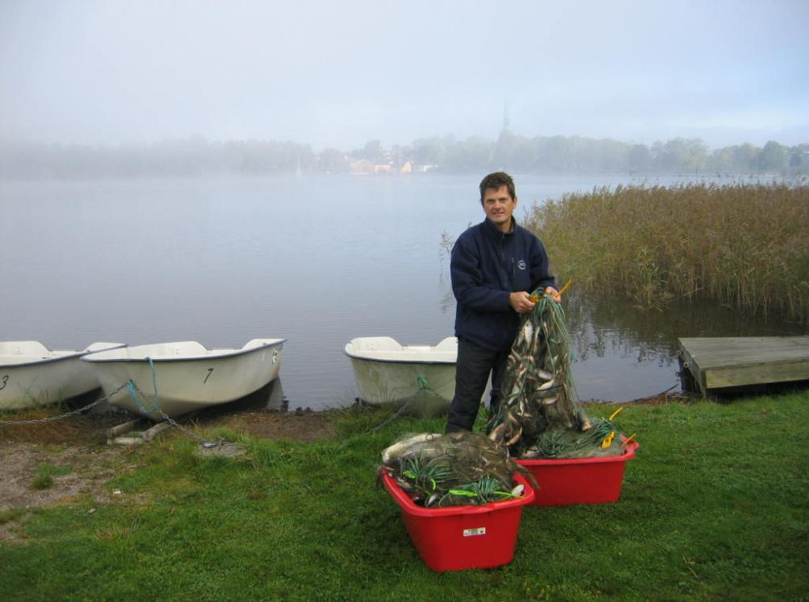
Skäl för avslag
Återkallande av förordnande
Förordnandet kan återkallas om fisketillsynpersonen :
► Inte längre uppfyller kvalifikationskraven
► Åsidosätter sitt uppdrag
► Inte längre har någon uppdragsgivare
I väntan på slutlig prövning kan fisketillsynspersonen stängas av från sitt uppdrag.

Slide 20
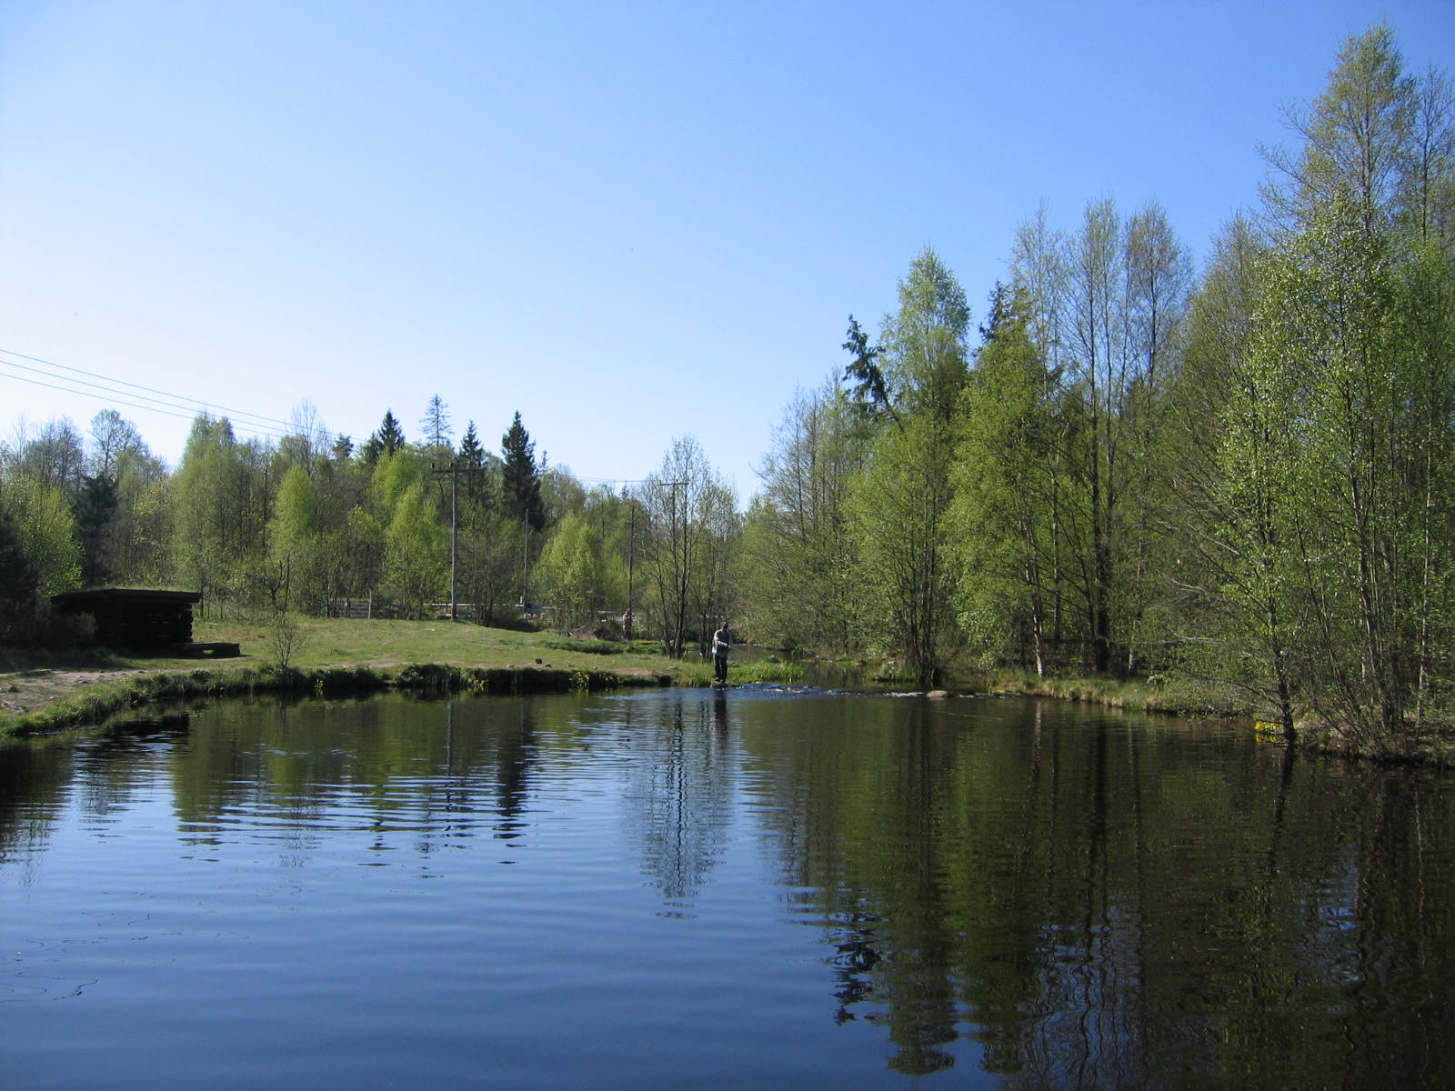
Del 4
Föreskrifterna om fisketillsynsförordnande
(HVMFS 2018:1)

Slide 21
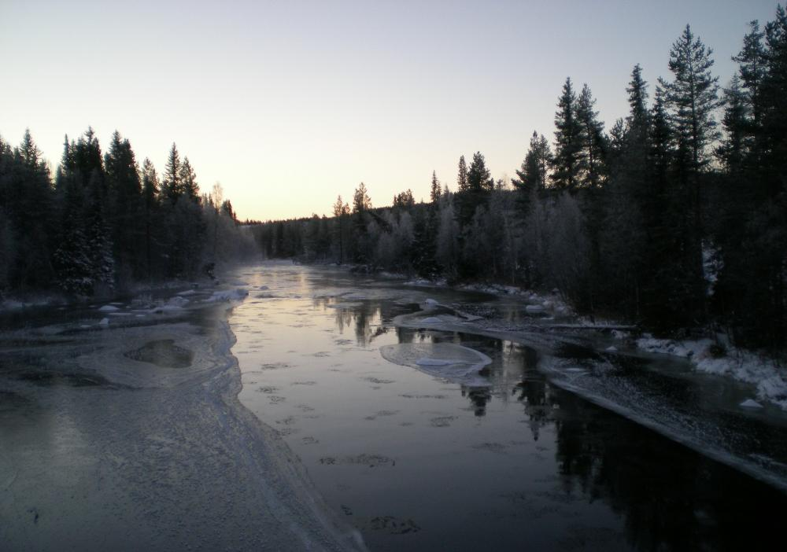
Föreskrifternas innehåll
Tillämpningsområde 1 §
Föreskrifterna innehåller bestämmelser om hur länsstyrelsen ska utse personer som utövar fisketillsyn enligt 34 § fiskelagen (1993:787)

Slide 22
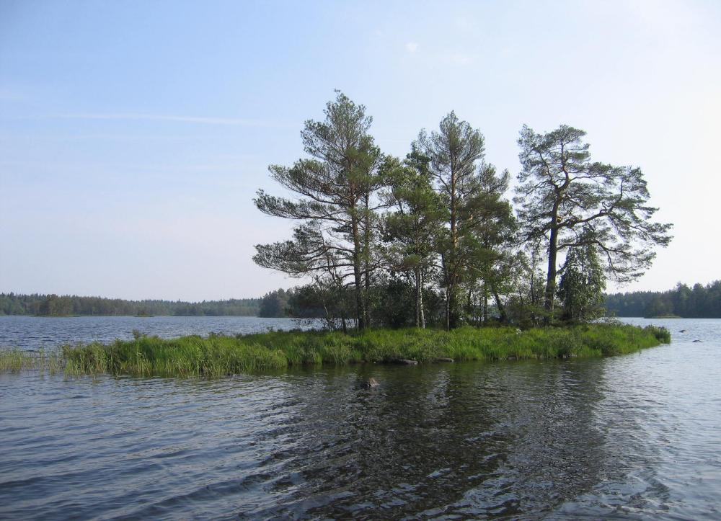
Föreskrifternas innehåll
Kvalifikationskrav 2 §
En länsstyrelse får förordna någon att utöva fisketillsyn om personen ifråga:
► har fyllt 18 år
► med hänsyn till laglydnad och övriga omständigheter är
lämplig för uppdraget, och
► har genomgått en utbildning enligt 13§ med godkänt
resultat. Utbildningen får inte vara äldre än sex år för att
kunna läggas till grund för ett förordnande.

Slide 23
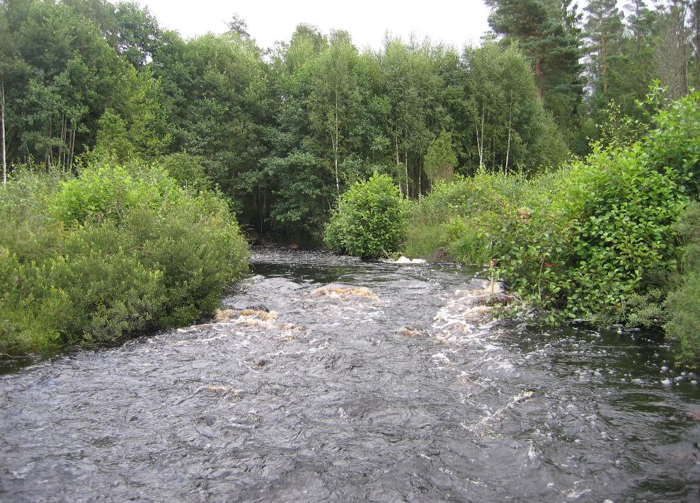
Föreskrifternas innehåll
Ansökan 3 - 4 §§
Den som vill bli förordnad att utöva fisketillsyn ska skicka en skriftlig ansökan till länsstyrelsen i det län där han eller hon är folkbokförd. Ansökan ska innehålla uppgifter om:
► den sökandes namn, personnummer och adress,
► uppdragsgivare såsom länsstyrelse eller
fiskevårdsområdesförening, och
► det eller de uppdragsområden som ansökan avser.
Till ansökan ska den sökande skicka med ett intyg om genomförd utbildning enligt 13 §.

Slide 24
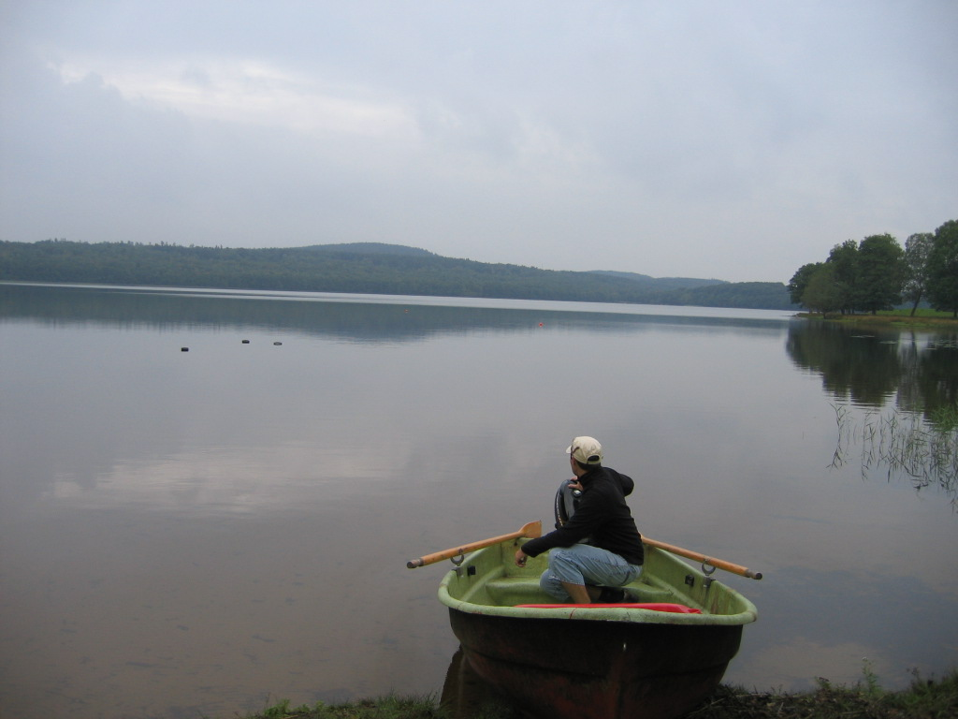
Föreskrifternas innehåll
Förordnandet 5 - 7 §§
Länsstyrelsen ska meddela ett förordnande att utöva fisketillsyn i en särskild handling. Fisketillsynsförordnandet ska innehålla uppgifter om:
► förordnande länsstyrelse
► fisketillsynspersonens namn, personnummer, adress
► datum för utfärdandet
► förordnandets giltighetstid
► uppdragsgivare
► uppdragsområde, inklusive uppgifter om vilken kommun området är
beläget i
► om förordnandet omfattar tillsyn på allmänt eller enskilt vatten eller
enskilt frivatten
► om förordnandet omfattar befogenheter att få tillträde till utrymmen där
fisk och utrustning förvaras eller hanteras eller att ta egendom i beslag
eller båda
► beslutsfattare
Den som förordnas att utöva fisketillsyn ska informera länsstyrelsen om ändringar gällande uppdragsgivare eller andra omständigheter som angår förordnandet.

Slide 25
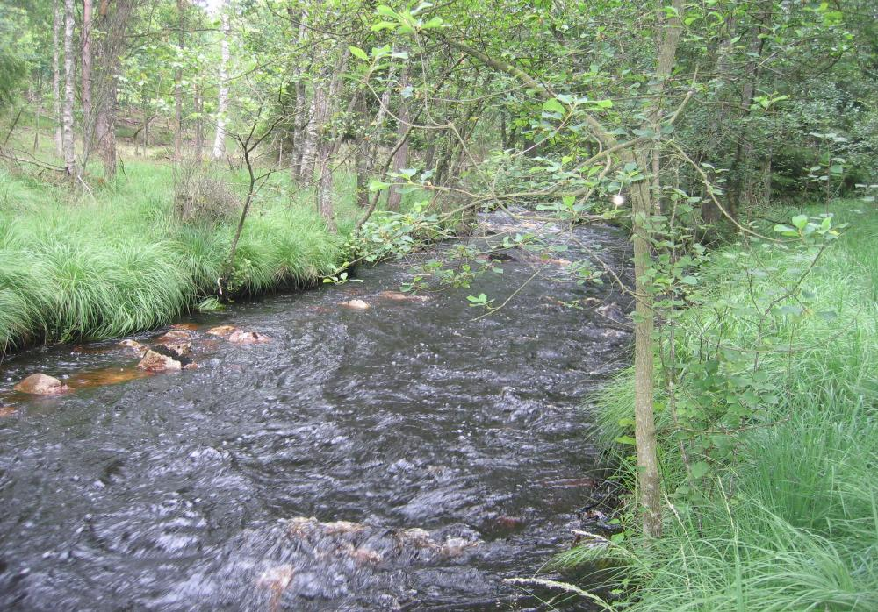
Föreskrifternas innehåll
Återkallelse 8 §
Den länsstyrelse som utfärdat ett förordnande ska återkalla det om den som förordnats att utöva fisketillsyn:
► inte längre uppfyller kraven i 2§ punkten 2,
► åsidosätter sitt uppdrag, eller
► inte längre har någon uppdragsgivare.
Länsstyrelsen får besluta att stänga av en fisketillsynsperson från uppdraget till dess att frågan om återkallelse prövats slutligt.

Slide 26
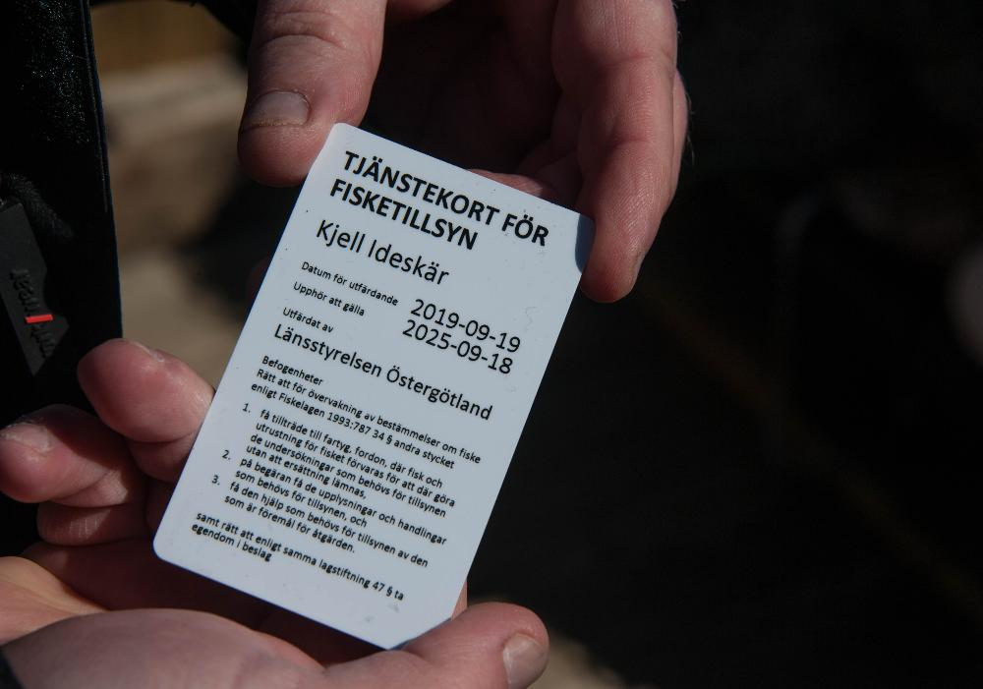
Föreskrifternas innehåll
Tjänstekort 9 - 12 §§
Utformning
Tjänstetecknet för den som förordnats att utöva fisketillsyn ska bestå av ett tjänstekort. Länsstyrelsen ska utfärda tjänstekortet, som ska vara av plast i formatet ISO/IEC 7810 ID1. Framsidan av kortet ska visa emblemet för fisketillsynsperson i enlighet med föreskriftens bilaga 1. På baksidan av kortet ska anges
► orden ”tjänstekort för fisketillsyn” i versaler,
► fisketillsynspersonens för- och efternamn,
► datum för utfärdande av förordnandet (DD-MM-ÅÅÅÅ),
► datum då tjänstekortet upphör att gälla (DD-MM-ÅÅÅÅ),
► befogenheter att få tillträde till utrymmen eller att ta
egendom i beslag eller båda, och
► utfärdande länsstyrelse.

Slide 27
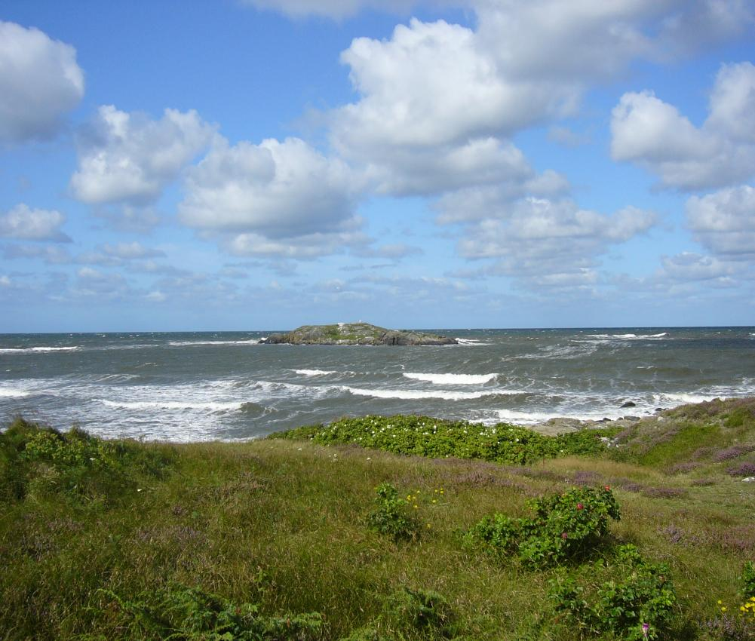
Föreskrifternas innehåll
Tjänstekort 9 - 12 §§
Handhavande
► Vid utövande av fisketillsynen ska tjänstekortet bäras väl
synligt, fastsatt på bröstets vänstra sida.
► Fisketillsynspersonen ska även ha med sig en giltig
legitimationshandling och kunna visa upp denna på begäran.
► Legitimationshandlingen ska innehålla uppgifter om
innehavarens fullständiga namn, personnummer samt vara
försett med ett fotografi av innehavaren och dennes
namnteckning.
► En fisketillsynsperson som förlorar sitt tjänstekort ska genast
anmäla detta till den länsstyrelse som utfärdat förordnandet.
► Om ett förordnande återkallas eller om en fisketillsynsperson
blir avstängd från sitt uppdrag enligt 8§, ska tjänstekortet
återlämnas till ansvarig länsstyrelse.

Slide 28
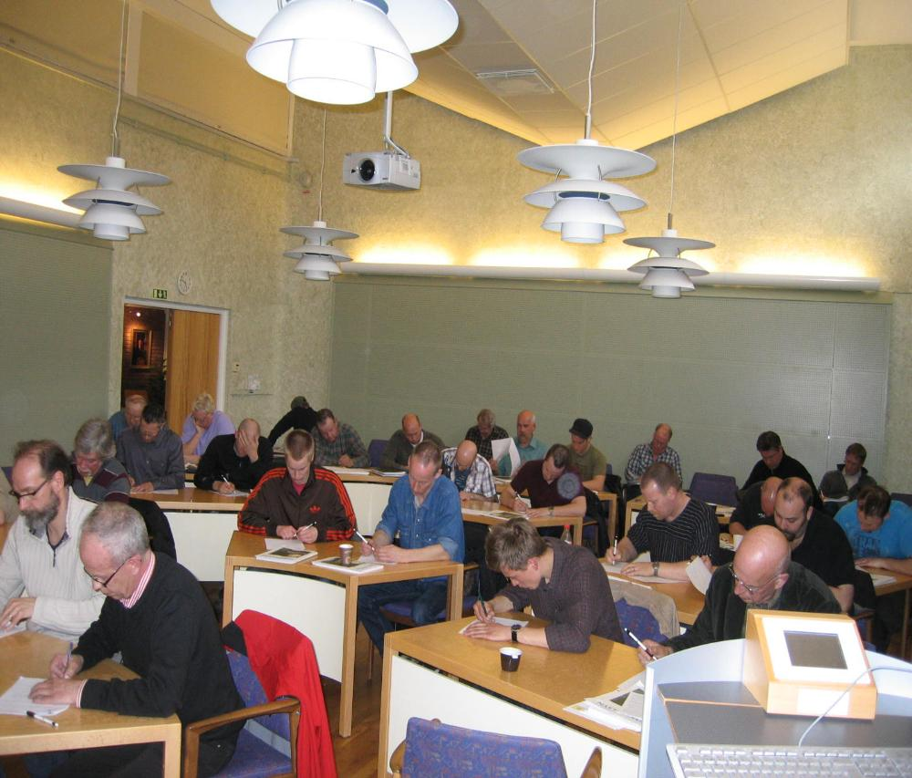
Föreskrifternas innehåll
Utbildning 13 - 15 §§
Genomförande
► Den som tidigare inte gått någon utbildning om fisketillsyn ska genomgå
en grundutbildning som ska omfatta minst de ämnen och timmar som
framgår av bilaga 2 till föreskrifterna.
► Den som har genomgått en grundutbildning ska minst vart sjätte år
genomgå en fortbildning. Fortbildningen ska innehålla en repetition av
grundutbildningen och omfatta minst de ämnen och timmar som anges i
bilaga 3 till föreskrifterna.
► Både grundutbildning och fortbildning ska hållas på svenska.
Utbildningen ska ledas av en instruktör eller en utbildningsledare och
anordnas av länsstyrelsen, Sveriges Sportfiske- och Fiskevårdsförbund,
Sveriges Fiskevattenägareförbund eller andra förbund, organisationer
och föreningar.
► Länsstyrelsen ska säkerställa att utbildningen ger deltagarna de
kunskaper som krävs för att kunna utöva den tillsyn som uppdraget
kräver och ska godkänna de utbildningar som anordnas av något
annat organ än länsstyrelsen.

Slide 29
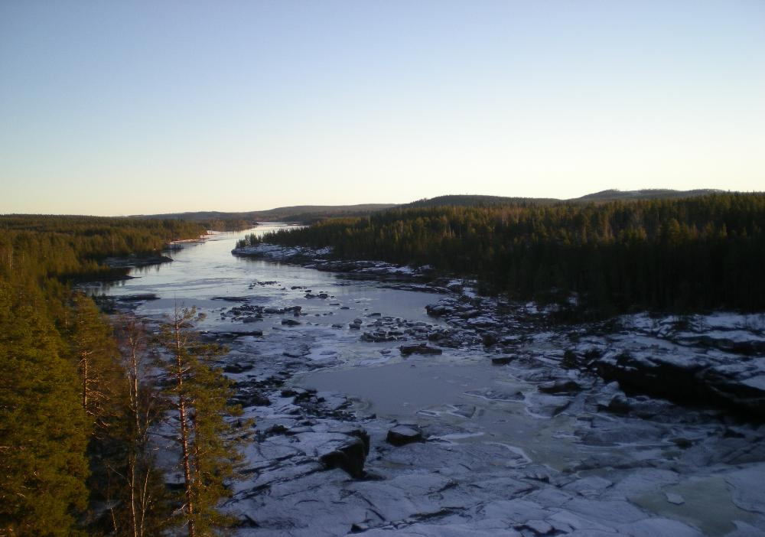
Föreskrifternas innehåll
Utbildning 13 - 15 §§
Intyg
Utbildningsanordnaren ska utfärda ett intyg om genomgången utbildning till den som klarat utbildningen med godkänt resultat. Av intyget ska framgå:
► namnet på den intyget gäller,
► ort och datum för utfärdandet,
► namnet på utbildningsanordnaren,
► namnet på instruktören eller utbildningsledaren,
► vilken länsstyrelse som har godkänt utbildningen,
► om det är en grund- eller fortbildning, och
► de ämnesområden som utbildningen omfattar samt antalet
undervisningstimmar per ämnesområde.

